Slide 1
Adabiyot
5 - sinf
Mavzu: Hadislar tahlili
O‘qituvchi: Matyakubova Xosiyat Erkaboyevna

Slide 2
Hadis nima?
Qur’ondan keyin turadigan muqaddas manba hisoblanadi.
Hadis payg‘ambarimiz so‘zidir.

Slide 3
Hadisning tuzilishi
Hadis
Sanad
Matn
Kim tomonidan aytilgani
Mazmuni

Slide 4
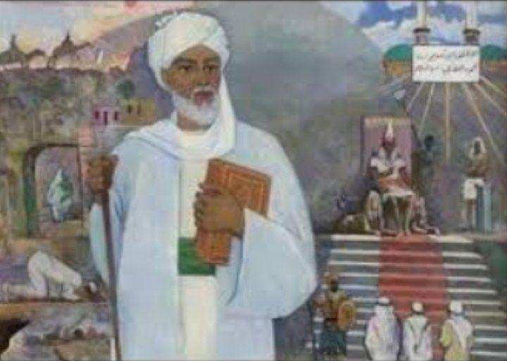
Yodingizda tuting!
Hadislarni barcha shartlari bilan tekshirib, ularni sahih (ishonchli) va nosahih (ishonchsiz) qismlarga ajratishni birinchi bo‘lib
Imom al-Buxoriy joriy etgan.

Slide 5
Esda saqlang!
Hadislarda islom dinining qonun- qoidalari bilan birgalikda insoniy fazilatlar ham tashviq qilinadi, insoniylik sha’niga dog‘ tushuradigan
yomon sifatlar qoralanadi.

Slide 6
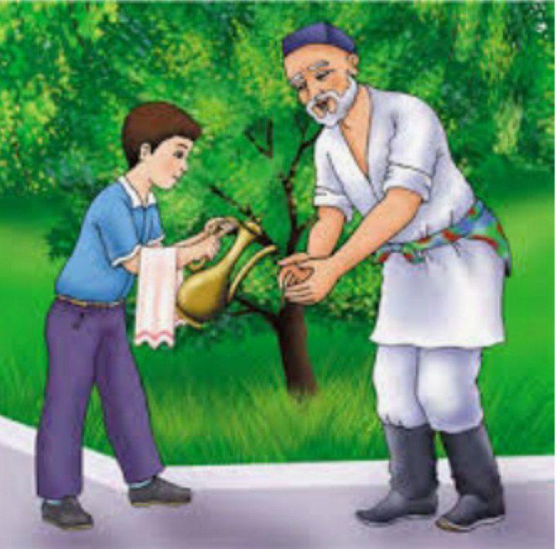
Insoniy fazilatlar
O‘zaro do‘stona munosabat;
qarindoshlik;
ota-ona va farzand haq-huquqi;
mehr-oqibat;
halollik;
poklik;
adolat;
insof-tavfiqli bo‘lish.

Slide 7
Buyuk muhaddislar
Abu Abdulloh Muhammad ibn Ismoil al-Buxoriy
Abu Iso Muhammad ibn Iso at-Termiziy
Abu Muhammad Abdulloh ibn Abu ar-Rahmon ad-Dorimiy as-Samarqandiy

Slide 8
Salom berish islom amallaridandir
Rasululloh sollallohu alayhi vasallamdan bir kishi so‘radi: “Islomda eng yaxshi xislatlar qaysidir?” Dedilar: “Ochlarga taom bermoqlik, tanigan va tanimaganga salom bermoqlik”.

Slide 9
G‘azabni bosmoq haqida
Abu Hurayra roziyallohu anhu rivoyat qiladirlarki: “Rasululloh sollallohu alayhi vasallam: “Birovni (kurashib) yiqitgan polvon emas, balki g‘azablangan vaqtida jahlini yutgan odam polvondir!”-dedilar

Slide 10
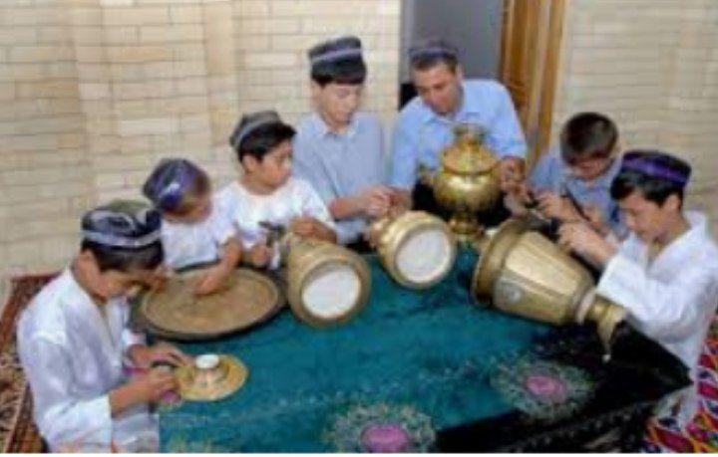
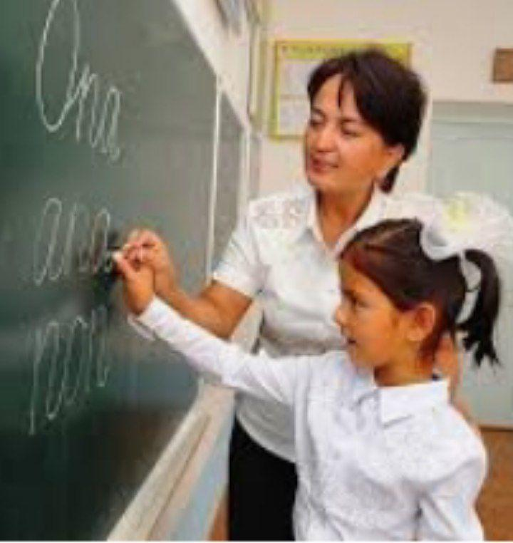
Ilm o‘rganmoq va ilm o‘rgatmoqning fazilati
Hunarmand
O‘qituvchi

Slide 11
Mustaqil bajarish uchun topshiriq
Darslikdagi savol va topshiriqlarni bajaring. (32-sahifa)
Ilm haqida yana qanday hadislarni
bilasiz, daftaringizga yozing.

